Slide 1
１．役割分担
田村 UIの作成
各プラットフォームで動作できるか検証し、UIを作る。
現在、webでの実装を試みている。
野崎 画像認識モデルの作成
軽く説明

Slide 2
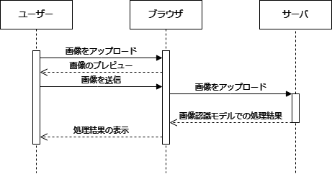
２．UIの概要
流れ
ユーザがブラウザに画像をアップロード
↓
プレビューを画面に追加
↓
ユーザが画像を送信するボタンを押す
↓
サーバに画像をアップロード
↓
サーバで画像認識モデルを用いて処理、
結果をブラウザに送信
↓
結果をブラウザで表示

Slide 3
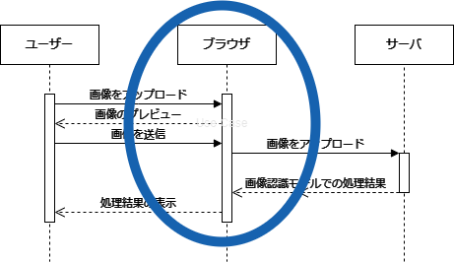
２．UIの概要
今回作成したのはこのブラウザの部分

Slide 4
３．UI(ブラウザ部分)のデモ

